Slide 1
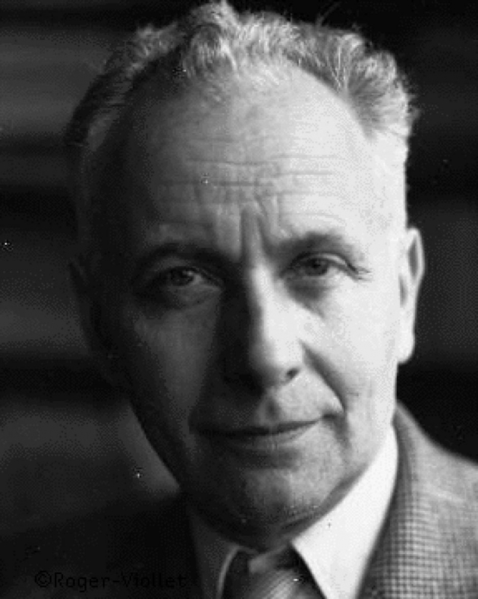
Exposé sur Louis Aragon
Par Camille Métay et Chloé Laisé

Slide 2
Sommaire
Sa biographie
Sa maison de campagne
Une de ses œuvres

Slide 3
Sa biographie
1897-1982
Poète et romancier français
Surréalisme
Artiste engagé
Première Guerre mondiale : part au front des Ardennes en tant que médecin auxiliaire (Croix de Guerre)
Seconde Guerre mondiale : s’implique dans la Résistance, publie le journal « La Drôme en Armes » et crée le « Comité National des Ecrivains pour la Zone Sud »
Marié à Elsa Triolet
Engagement dans le parti communiste

Slide 4
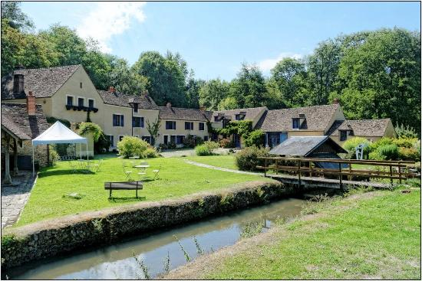
Sa maison de campagne
Moulin de Villeneuve, 78730 St Arnoult en Yvelines

Slide 5
Une de ses œuvres
Extrait du recueil « Les yeux d’Elsa », Aragon, 1942
Tes yeux sont si profonds qu'en me penchant pour boire J'ai vu tous les soleils y venir se mirer S'y jeter à mourir tous les désespérés Tes yeux sont si profonds que j'y perds la mémoire À l'ombre des oiseaux c'est l'océan troublé Puis le beau temps soudain se lève et tes yeux changent L'été taille la nue au tablier des anges Le ciel n'est jamais bleu comme il l'est sur les blés Les vents chassent en vain les chagrins de l'azur Tes yeux plus clairs que lui lorsqu'une larme y luit Tes yeux rendent jaloux le ciel d'après la pluie Le verre n'est jamais si bleu qu'à sa brisure Mère des Sept douleurs ô lumière mouillée Sept glaives ont percé le prisme des couleurs Le jour est plus poignant qui point entre les pleurs L'iris troué de noir plus bleu d'être endeuillé Tes yeux dans le malheur ouvrent la double brèche Par où se reproduit le miracle des Rois Lorsque le cœur battant ils virent tous les trois Le manteau de Marie accroché dans la crèche | Une bouche suffit au mois de Mai des mots Pour toutes les chansons et pour tous les hélas Trop peu d'un firmament pour des millions d'astres Il leur fallait tes yeux et leurs secrets gémeaux L'enfant accaparé par les belles images Écarquille les siens moins démesurément Quand tu fais les grands yeux je ne sais si tu mens On dirait que l'averse ouvre des fleurs sauvages Cachent-ils des éclairs dans cette lavande où Des insectes défont leurs amours violentes Je suis pris au filet des étoiles filantes Comme un marin qui meurt en mer en plein mois d'août J'ai retiré ce radium de la pechblende Et j'ai brûlé mes doigts à ce feu défendu Ô paradis cent fois retrouvé reperdu Tes yeux sont mon Pérou ma Golconde mes Indes Il advint qu'un beau soir l'univers se brisa Sur des récifs que les naufrageurs enflammèrent Moi je voyais briller au-dessus de la mer Les yeux d'Elsa les yeux d'Elsa les yeux d'Elsa

